Slide 1
Komponenty karbonátových hornin
SKELETÁLNÍ ALOCHEMY

Slide 2
Bioklasty
Původně termín pro fosilii, která byla transportována, fragmentována a abradována
- součást organického detritu
Dnes v karbonátové petrologii používán vágněji pro všechny fosilie ve výbrusech
- fragmentární
- kompletní (biomorfy)
Bioklast = skeletální alochem

Slide 3
Potenciál pro zachování bioklastů
Záznam karbonátových bioklastů ve vápencích je řízen
(1) Primární mineralogií skeletu
(2) Tafonomickými a diagenetickými procesy

Slide 4
Význam bioklastů
Nepostradatelné pro určení stáří sedimentů
Indikativní pro depoziční prostředí
Významné ukazatele paleoenvironmentálních a klimatických podmínek
Protože je původní mineralogie většiny karbonátových fosilií známa nebo může být relativně snadno odvozena, může být jejich míra a styl diagenetických přeměn využit pro rekonstrukci diagenetického vývoje sedimentu

Slide 5
Organizmy produkující karbonát v horninotvorném množství

Slide 6
Viry
Všudypřítomné
Přibývá dokladů o jejich biomineralizaci, resp. jejich funkci coby jádra drobných karbonátových krystalů

Slide 7
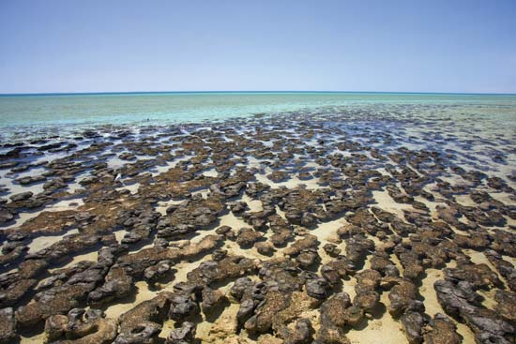
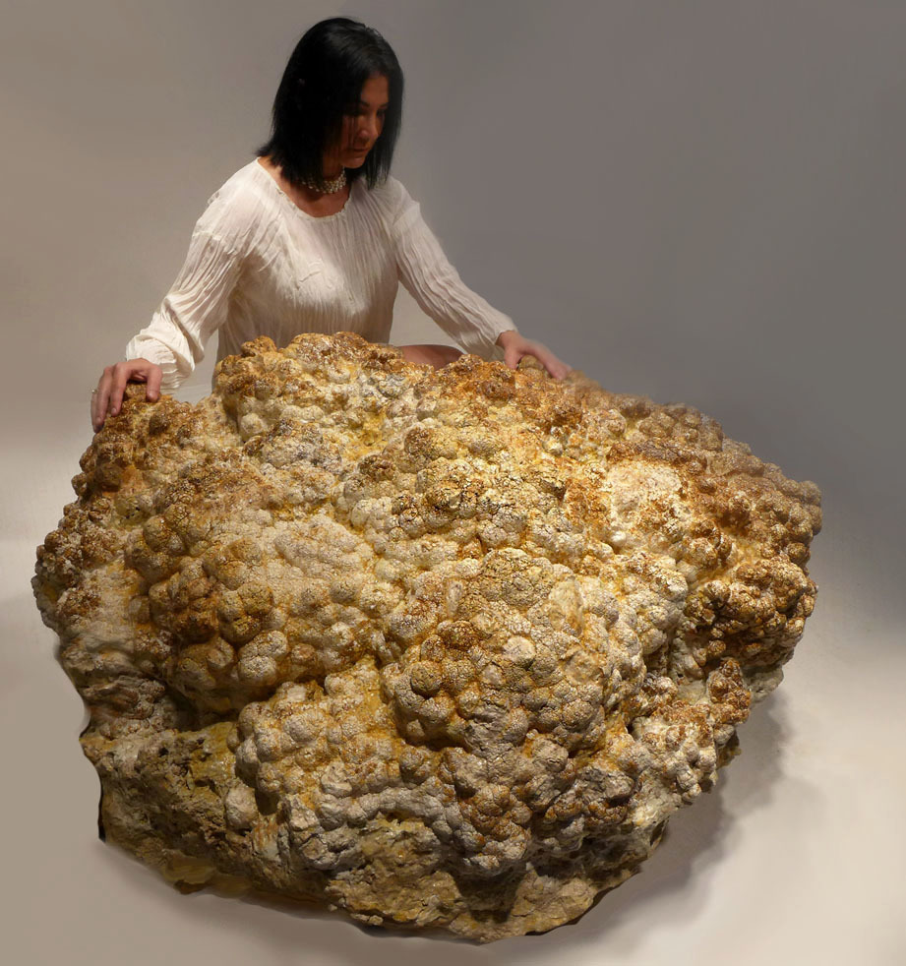
Bakterie

Slide 8
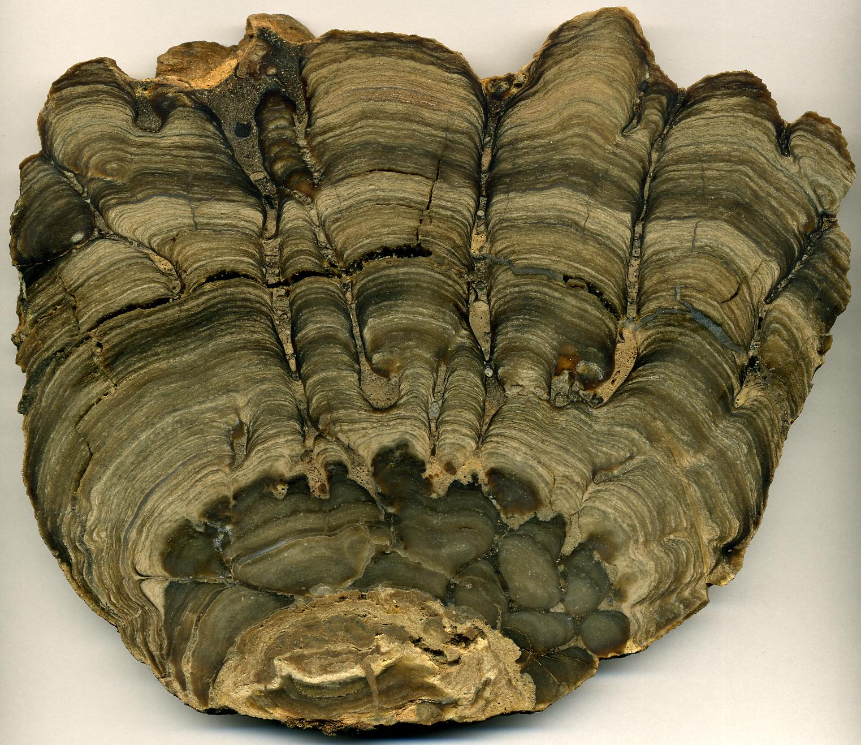
Bakterie - stromatolity

Slide 9
Girvanella

Slide 13
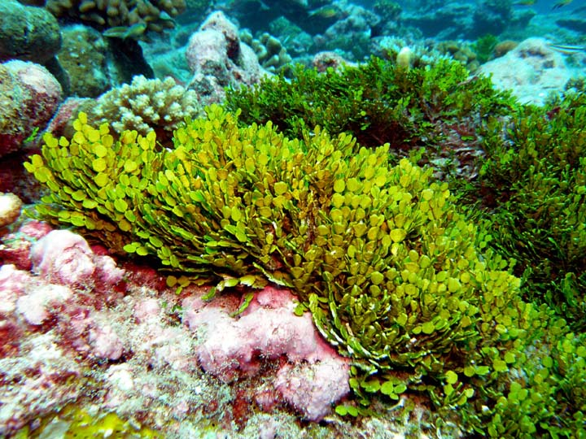
Zelené řasy
Halimeda – významný recentní producent karbonátu (aragonitu)

Slide 15
Zelené řasy
Dasykladátní řasy

Slide 16
Červené řasy
Koralinní řasy

Slide 17
Pelagické organizmy

Slide 18
Kokolitky
- Řasy ze skupiny Haptophyta – jedni z nejvýznamnějších producentů karbonátů (kalcitu) v pelagickém prostředí od křídy

Slide 19
Foraminifery
Planktonické od jury

Slide 20
Planktonní karbonátoví producenti v oceánech známí až od jury, s masivním rozvojem v křídě
Hlavní zdroj karbonátu v pelagickém prostředí před jurou neznámý – velká otázka pelagické karbonátové produkce v paleozoiku (pouze periplatformní kal, vznikající dezintegrací bentických organizmů, hlubší části oceánů nad CCD bez karbonátů? / neznámí producenti, kteří se příznivě nezachovali?)

Slide 21
Bentické fusuliny – nepelagické

Slide 22
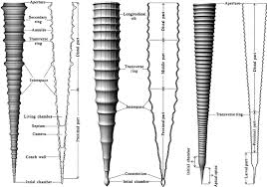
Tentakuliti
Aragonitové či HMG kalcitové

Slide 23
Bentické útesotvorné organizmy

Slide 25
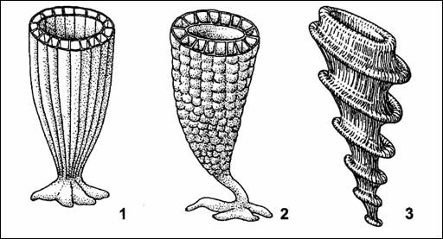
Archeocyáti
- Struktura na pomezí porifer a rugóz

Slide 26
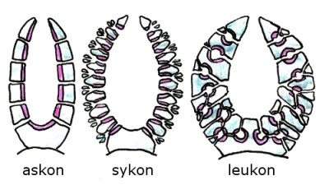
Porifery

Slide 28
Stromatopory

Slide 30
Tabulátní koráli

Slide 31
Rugózní koráli

Slide 32
Skleraktinia (po-paleozoické šestičetné koráli)

Slide 33
Mechovky

Slide 34
Brachiopodi

Slide 38
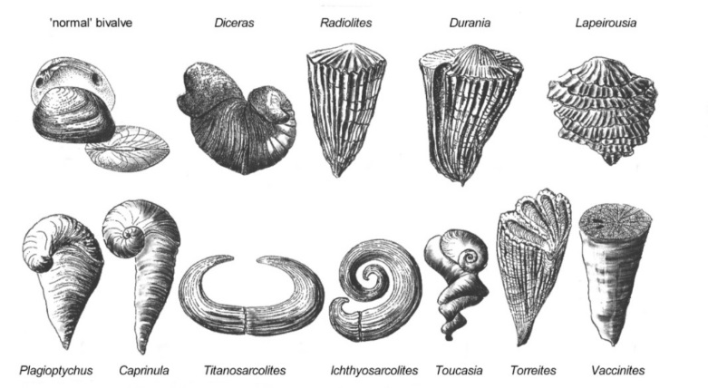
Měkkýši – bivalvia - rudisti

Slide 39
Další významné karbonát produkující organizmy

Slide 40
Měkkýši

Slide 41
Gastropodi

Slide 42
Bivalvia

Slide 43
Zachovaná struktura

Slide 44
Rozpuštění aragonitové schránky a nahrazení kalcitem

Slide 45
Cephalopodi

Slide 46
Echinodermata
HMG kalcit
Porézní stavba destiček (struktura stereomu)

Slide 48
Echinoidi

Slide 49
Krinoidi

Slide 50
Trilobiti
- Hlavně Ca fosfáty, v mensší míře LMg kalcit

Slide 51
Ostrakodi
- Hlavně LMg kalcit, v menší míře HMg kalcit

